Slide 1











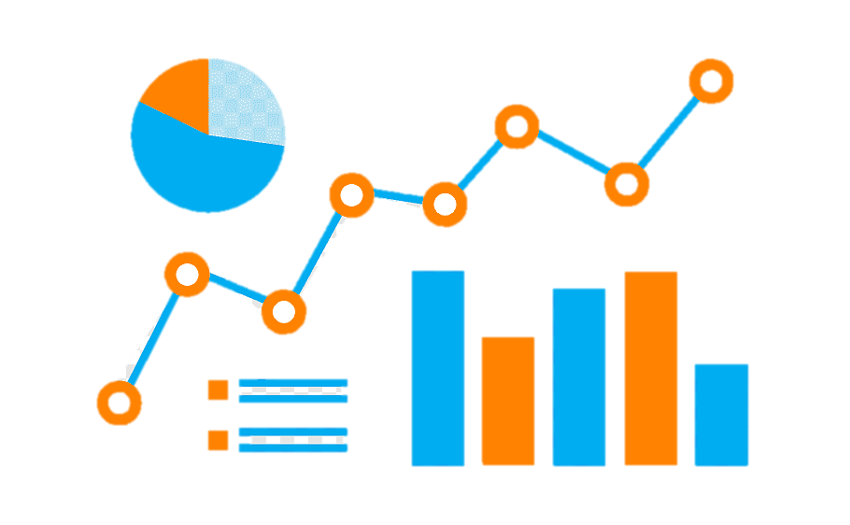


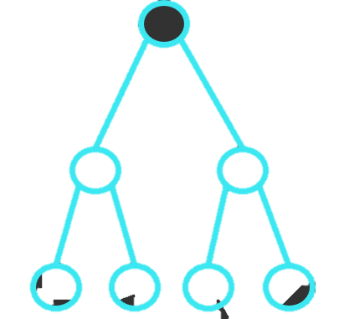
MAPA MENTAL: PROJETO FINAL II
1
2
3
4
5

Slide 2



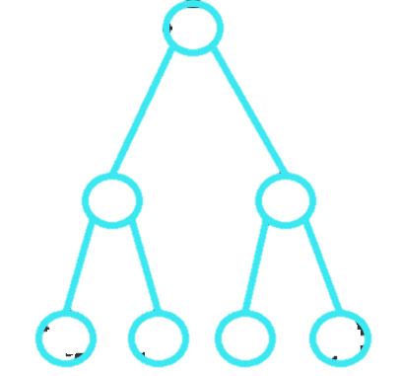
MAPA MENTAL: PROJETO FINAL II
1
2
3
4
5

Slide 3
REFERÊNCIAS DOS ICONES
íCONE do Python. Disponível em: <https://www.flaticon.com/br/icone-gratis/python_1822899>. Acesso em 23 nov. 2020.
íCONE de interface. Disponível em: <>. Acesso em 23 nov. 2020.
íCONE do cérebro para machine learning: <https://favpng.com/png_view/deep-learning-icon-machine-learning-deep-learning-with-python-artificial-intelligence-png/MKBFgZ0>. Acesso em 26 nov. 2020.
DINAMIZE. KPIS. Disponível em: <https://www.dinamize.com.br/blog/kpis/>. Acesso em: 10 jun. 2020.
METTEL. IoT Deployment. Disponível em: <https://www.mettel.net/result/iot-deployment/>. Acesso em 10 jun. 2020.
FAVPNG. Marketing – Automation Industry Business Process. Disponível em: <https://favpng.com/png_view/marketing-automation-industry-business-process-png/MaEBaSQD>. Acesso em 10 jun. 2020.
FLATICON. Benchmark. Disponível em: <https://www.flaticon.com/free-icon/benchmark_2103361>. Acesso em 11 jun. 2020.
FLATICON. Drone icon. Disponível em: <https://www.flaticon.com/free-icon/drone_215767>. Acesso em 11 jun. 2020.
FLATICON. Milling-Machine icon. Disponível em: <https://www.flaticon.com/free-icon/milling-machine_1814403>. Acesso em 11 jun. 2020.
ICONFINDER. Ai, artificial intelligence, autonomous car, self-driving cars, vehicle icon. Disponível em: <https://www.iconfinder.com/icons/4922085/ai_artificial_intelligence_autonomous_car_self-driving_cars_vehicle_icon>. Acesso em 11 jun. 2020.
DEPOSIPHOTOS. Gráfico de vetor planta petróleo indústria ícone. Disponível em: <https://pt.depositphotos.com/vector-images/petroqu%C3%ADmica.html>. Acesso em 11 jun. 2020.

